Slide 1
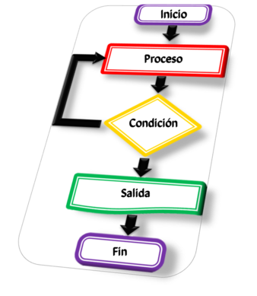
Auto a Control Remoto Para Transporte de Materiales
Integrates:
Alejandro Rosales Torrez
Byron Montaño Rea
Issur Severiche Pedraza
Gabriel Nicolas Ramirez Villarroel

Slide 2
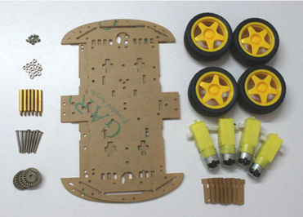

Slide 3
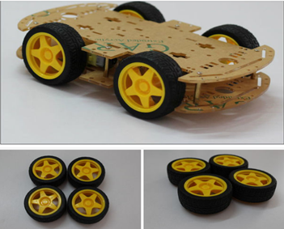

Slide 4
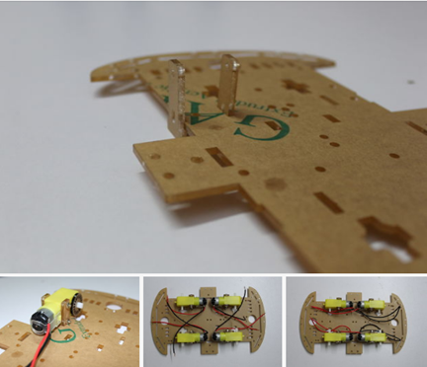

Slide 5
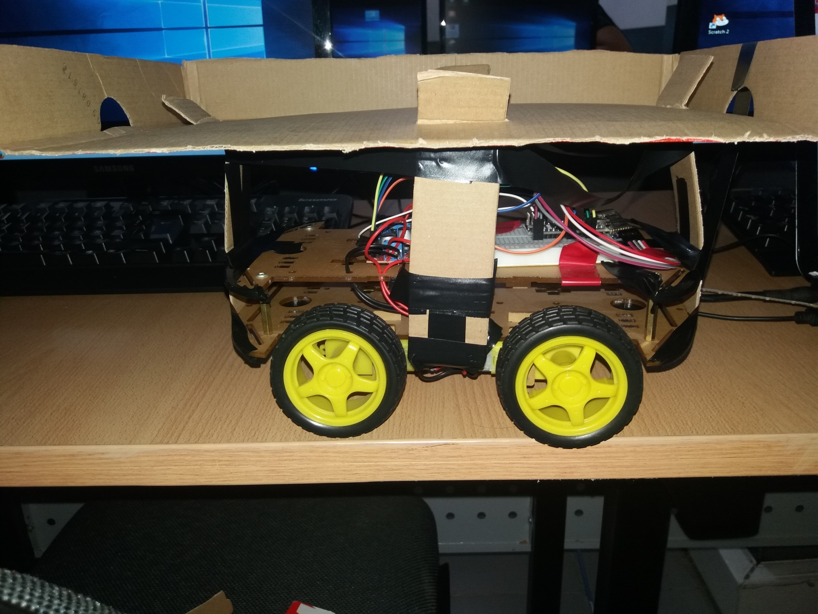

Slide 6
Plan para el futuro
      Nuestra meta para el futuro en este proyecto es crear y automatizar el movimiento de carga de la forma mas eficiente dentro del ámbito empresarial disminuyendo así los costos de la misma persona a la compra y venta de productos.

Slide 7

GRACIAS.

